Slide 1
全国车辆违章App

Slide 2
主要功能
添加,存储用户车辆信息
查询用户车辆违章记录

Slide 3
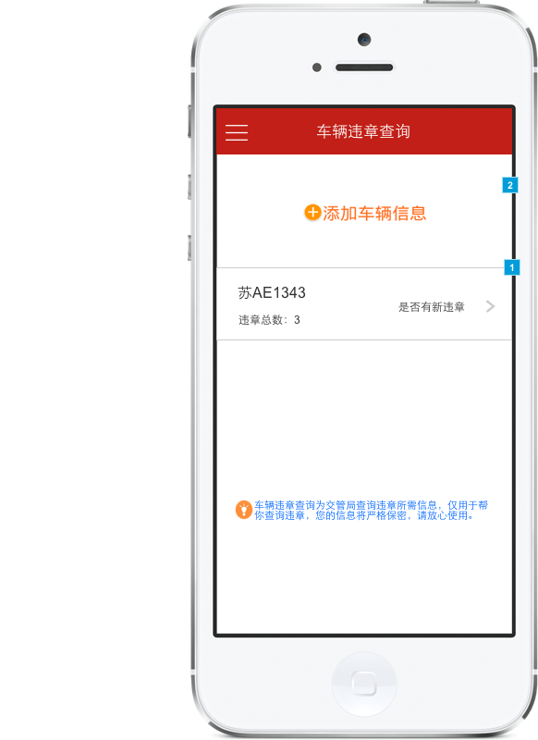
查询首页
添加用户车辆信息
显示用户车辆最新违章记录
点击可查询用户全部违章记录

Slide 4
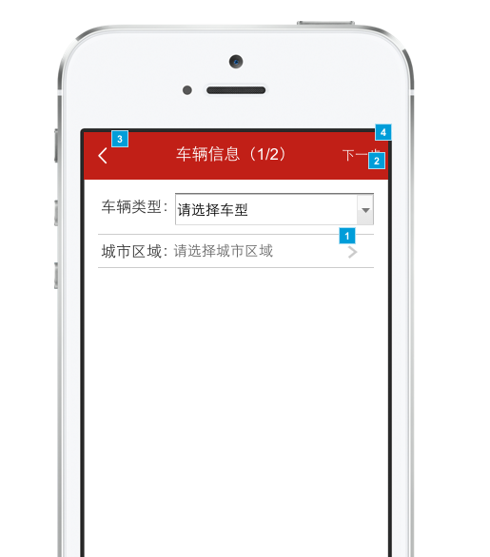
添加车辆信息-1
选择城市区域和车辆类型
(车辆类型接口聚合数据接口可能暂不提供,默认为02)

Slide 5
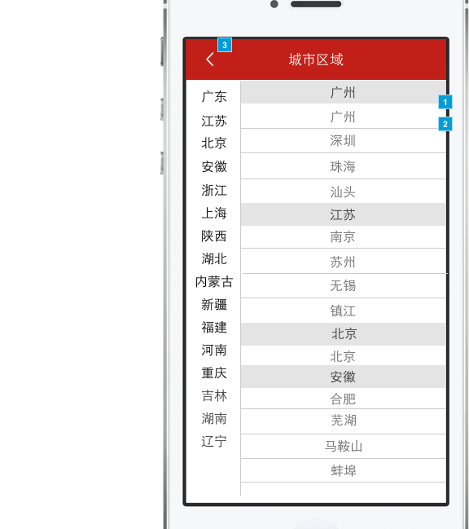
添加车辆信息-1-选择城市

Slide 6
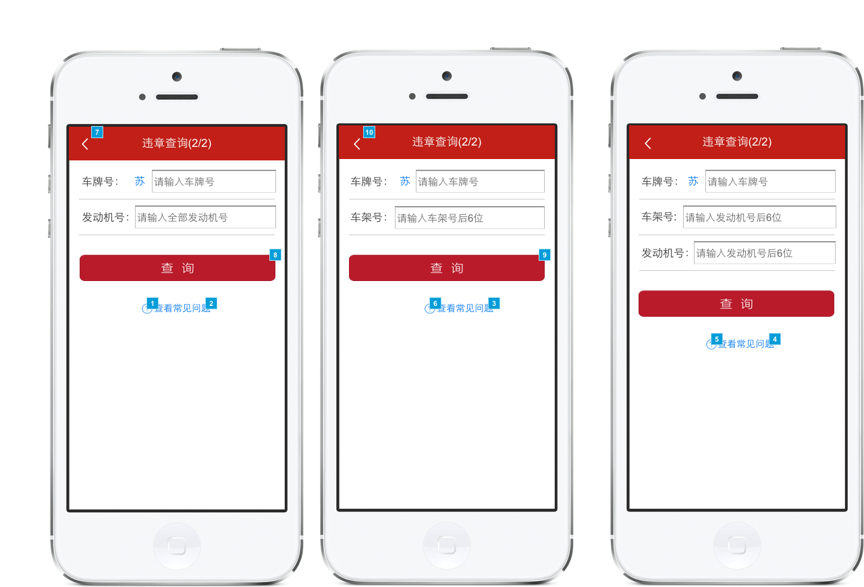
添加车辆信息-2
1.依据不同城市选择对应的查询界面,完善最终信息并查询
2.查询时保存用户车型信息到本地

Slide 7
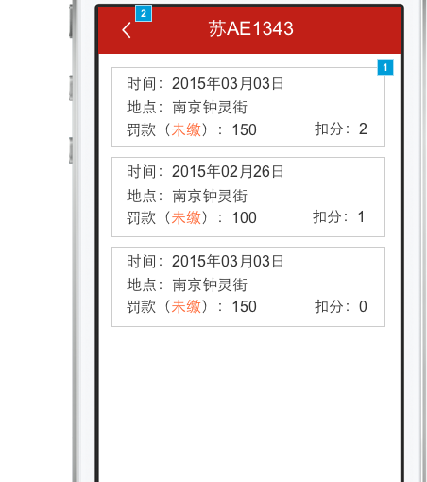
查询列表
显示查询列表
如果没有违章显示暂无违章信息
点击进入违章详情页

Slide 8
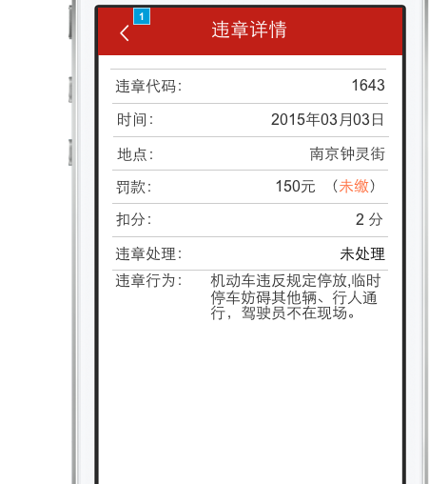
车辆违章详情
显示违章详细信息

